Slide 1

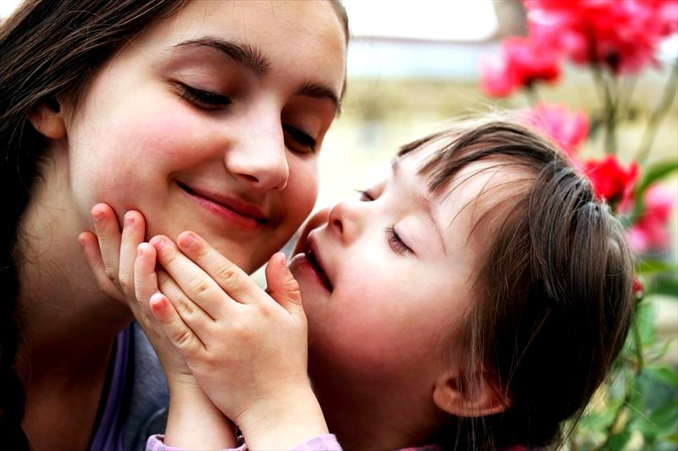
KOMUNIKACE DĚTÍ A DOSPĚLÝCH SE SMP, HMP, TMP

Slide 2

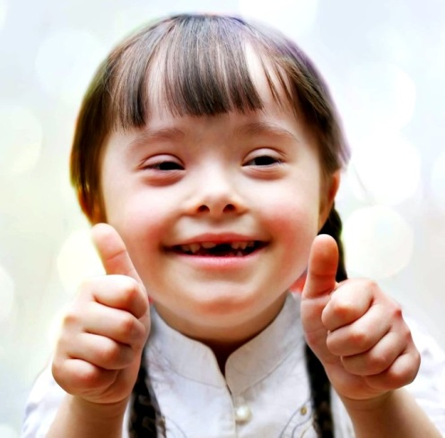
KOMUNIKACE
Celoživotní proces nejvýznamnější v dětství
Communicatio=spojování, sdílení
Umožňuje navazování a pěstování sociálních vztahů
Eliminuje deprivaci a izolaci
Ovlivňuje: vzdělávání, pracovní uplatnění, trávení volného času, inkluzi do společnosti, vztahy, samostatnost, sebevědomí, psychickou pohodu, rozumový rozvoj, orientaci ve světě
Verbální, nonverbální, grafická
ŘEČ - základní prostředek komunikace, socializace a seberealizace

Slide 3
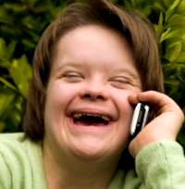
DŮVODY NARUŠENÍ KOMUNIKAČNÍCH SCHOPNOSTÍ
Orofaciální patologie (abnormality a anatomické zvláštnosti úst a hrtanu)
Mentální postižení
Opoždění psychosomatického vývoje
Poruchy sluchového a zrakového vnímání a sluchové diferenciace
Užší nosní průduchy (nesprávná technika dýchání)
Odlišný fyzický zjev (nedostatek podnětů, komunikačních příležitostí, nezkušenost a selhávání v komunikaci, obava z neznámého)
Neodborný přístup v rozvoji komunikace

Slide 4
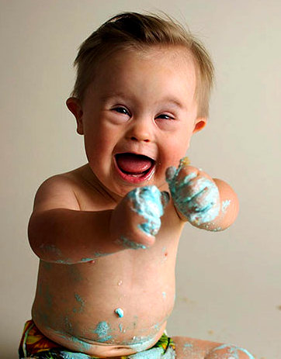
OROFACIÁLNÍ PATOLOGIE U DS
Hypotonie úst, rtů, jazyka, měkkého patra, tváří
Makroglosie (velikost úst v poměru velikosti jazyka)
Zvrásněný jazyk
Zúžené měkké patro
Opoždění v růstu a odlišné postavení chrupu
Vyčnívání jazyka z úst (hypotonie, makroglosie)

Slide 5
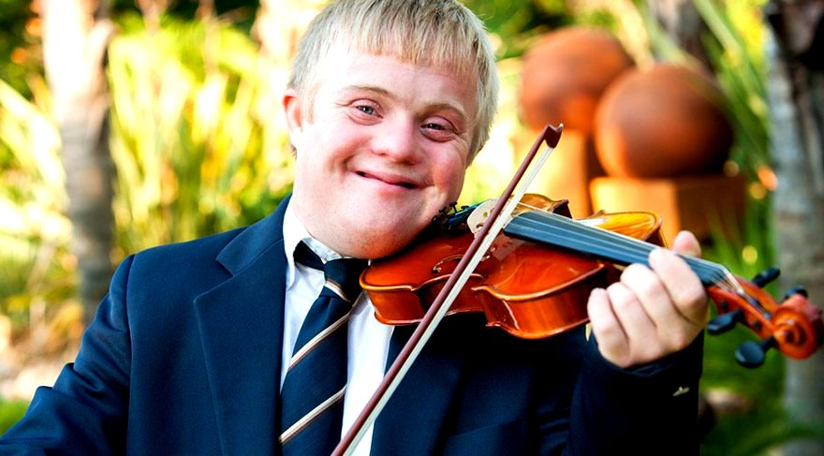
SPECIFICKÉ PROJEVY V CHOVÁNÍ A KOMUNIAKCI OSOB S MP
Vliv dědičnosti, vrozených specifik, získaných zkušeností , mentálního postižení, přidružených smyslových vad
Otevřenost, sociální vnímavost, touha po komunikaci a sdílení jako u majority
Sklony k depresím
Tvrdohlavost
Hluboké vztahy i k méně blízkým lidem
Labilita, infantilnost, poruchy pozornosti, potíže s adaptací
Psychická deprivace (redukce komunikačních příležitostí)

Slide 6
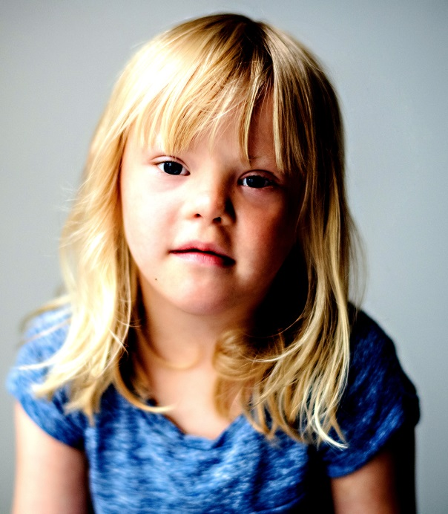
KOMUNIKACE OSOB S MP
Vždy nějaký druh a stupeň NKS
Různá závažnost (mírné narušení výslovnosti až totální neschopnost verbálně komunikovat)
Omezení si může i nemusí uvědomovat
Vývoj opožděný a omezený v různé míře
Širší receptivní slovník než expresivní
Absence užívání abstraktních pojmů
Zjednodušená komunikace
Motorická neobratnost mluvidel
Zpomalené reakce
Potíže ve složitějších a neznámých komunikačních situacích
Vysoká napodobovací schopnost
Stereotypy v řeči
Snaha navozovat kontakt již od raného dětství
Inklinace k potlačení verbální komunikace nonverbální složkou

Slide 7

DŮSLEDKY NKS
Snížená srozumitelnost řeči
Nemožnost vyjadřovat své potřeby, pocity, přání
Redukované možnosti komunikace s majoritou
Stresující bariéra, pocity beznaděje, nesamostatnosti, selhání, osamělosti, nepochopení, nezájmu, nepřijetí, izolace
Snaha upozorňovat na sebe a prosadit se nevhodným způsobem chování, agresivitou vůči sobě, okolí
Uzavřenost, ztráta snahy komunikovat

Slide 8
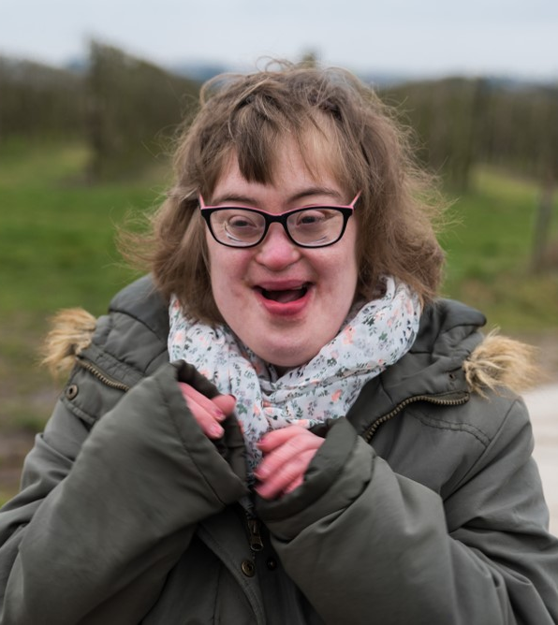
SYMPTOMATICKÉ PORUCHY ŘEČI U MP
NKS je symptomem dominantního postižení (MP)
Jiný termín: SEKUNDÁRNÍ NARUŠENÍ KOMUNIKACE
Příčina souvisí s charakteristikou dominantního postižení
Viktor Lechta

Slide 9
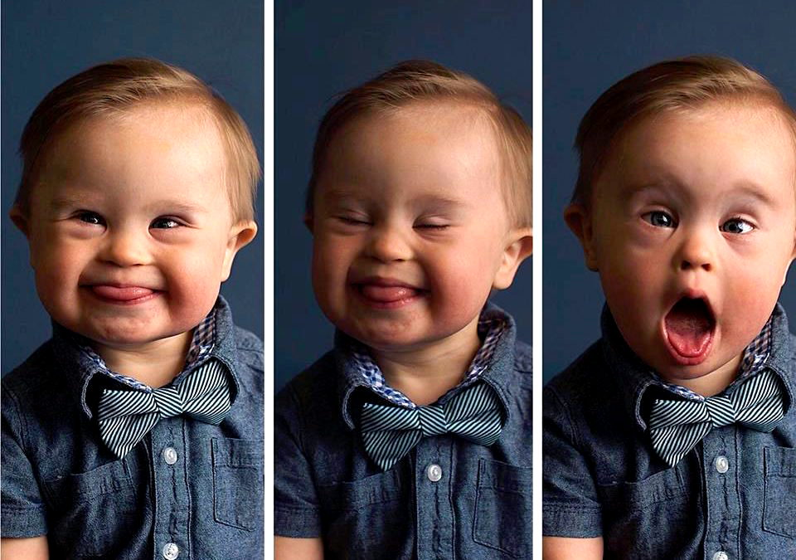
SYMPTOMATICKÉ PORUCHY ŘEČI U MP
Individuální, ne vždy souvisí jen s MP!
Vývoj řeči: opožděný, omezený
Dyslalie
Koktavost
Breptavost
Specifická porucha hlasu typická pro DS,MO
Echolálie
Vývojová nemluvnost (dysfázie)?
Mutismus (u PAS)
Dysartrie (u MO)
Rhinolalie

Slide 10
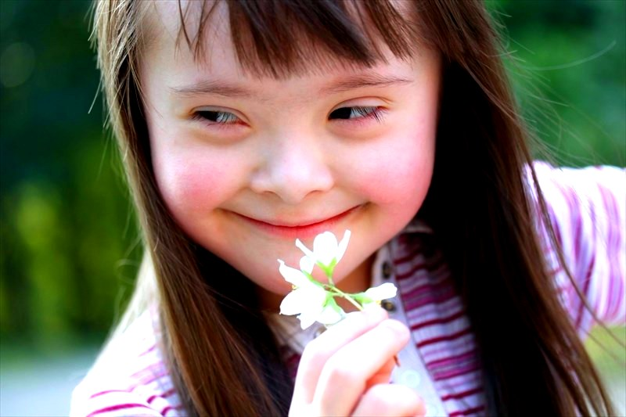
DYSLALIE
Porucha artikulace jedné nebo více hlásek
Nejčastější druh NKS
Vynechávání, záměna nebo nesprávná výslovnost
Nutná odborná logopedická péče

Slide 11
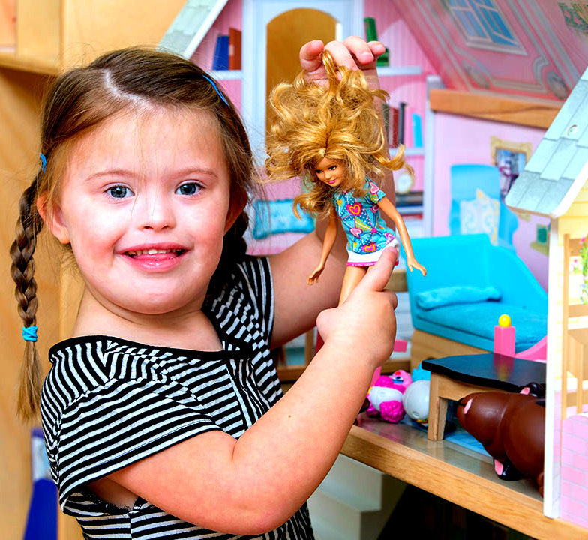
KOKTAVOST
Narušení plynulosti řečového projevu
Neúmyslné přerušování, opakování či zvýšený tlak (prodlužování) na skupinu hlásek
Nutná logopedická intervence, vhodnost využití rytmizace, zpěvu
Zklidnění, pohodový přístup

Slide 12
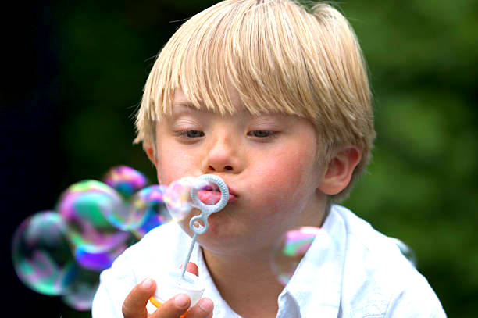
BREPTAVOST
Narušení plynulosti řeči
Extrémně zrychlené tempo řeči
Vynechávání částí slov, nedůslednost ve výslovnosti, nesrozumitelnost, opakování hlásek a slov, nádechy uprostřed slov, nedostatečná technika dýchání, narušené koverbální chování (mimika, gesta, hlasitost, nesoustředěnost)

Slide 13
DYSARTRIE
Získaná motorická řečová porucha (u MO tzv. vývojová dysartrie)
Narušení artikulace, spasticita
Vznik na základě organického poškození CNS
Důsledkem ochrnutí, slabosti orofaciálního svalstva či narušené koordinace je v různé míře i variabilitě narušena hybnost, plánování i kontrola pohybů čelisti, tváří, rtů, jazyka, měkkého patra, hltanu, hrtanu, hlasivek…
Jedinec s dysartrií nemá problémy s porozuměním mluvené či psané řeči, s gramatikou.

Slide 14
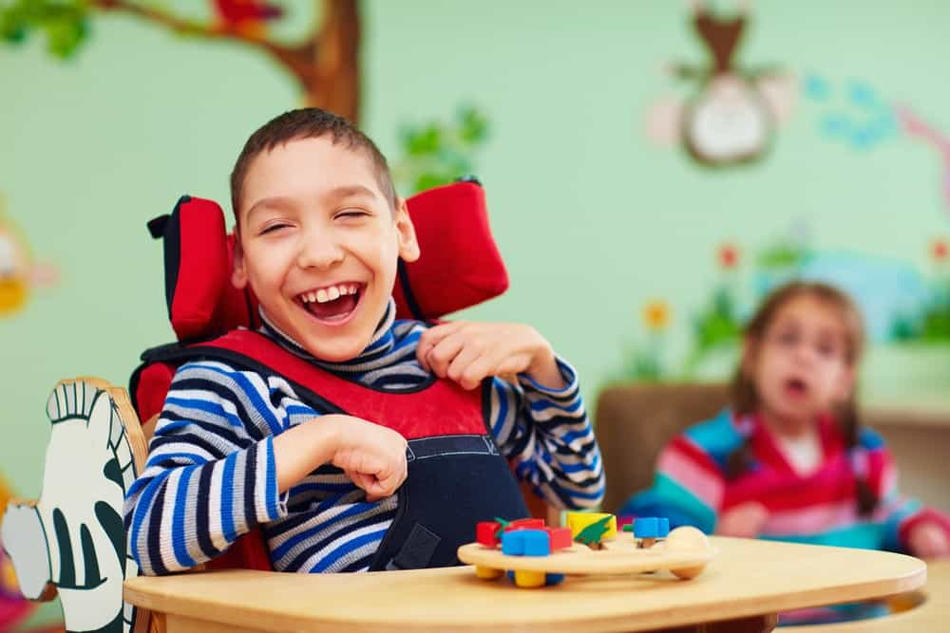
DYSARTRIE
často v kombinaci s poruchou
polykání – dysfagií/afagií, poruchou hlasu dysfonií/afonií, poruchou programování artikulovaného projevu – verbální dyspraxií/apraxií, poruchou schopnosti mluvené řeči a rozumění mluvené a psané řeči – afázií, poruchou plynulosti řeči – koktavostí…aj
Výrazné narušení prozodických faktorů řeči
Často u MO

Slide 15
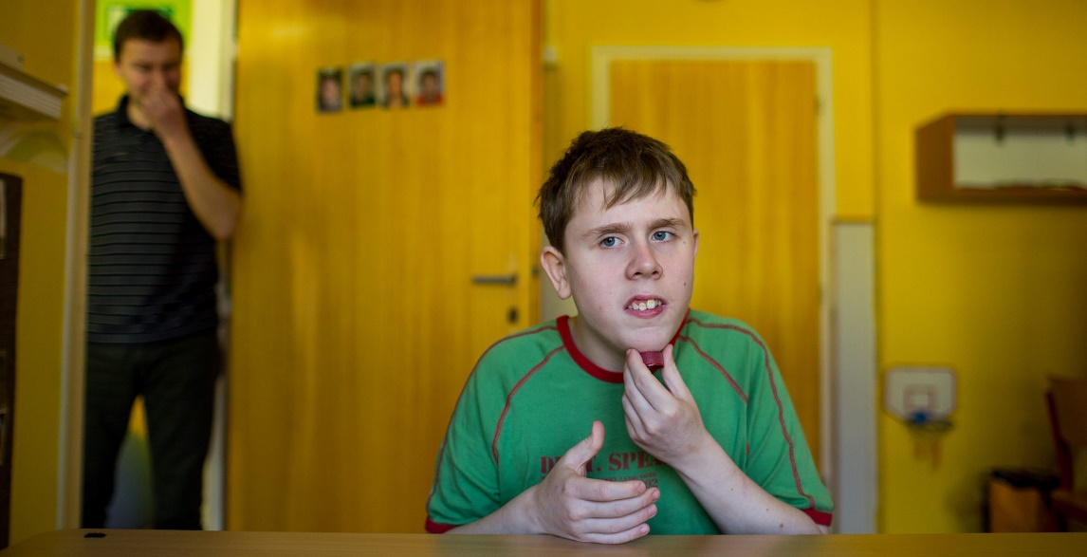
MUTISMUS
Získaná neurotická
nemluvnost
U PAS se objevuje Autistický mutismus, vzniká na základě specifického vnímání a prožívání osob s PAS, reakcí na stresující či neznámé podněty, pocit nejistoty, nepochopení významu komunikace
Možnost i selektivního (elektivního) – výběrového mutismu

Slide 16
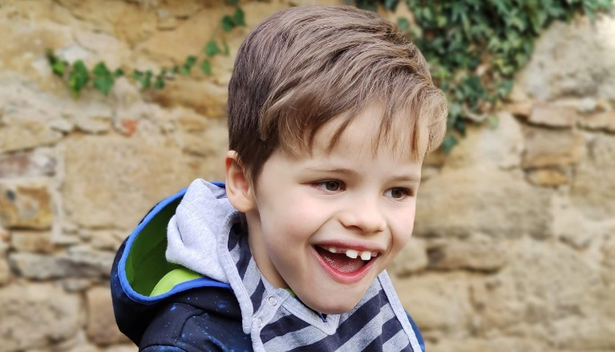
RHINOLALIE (HUHŇAVOST)
Narušení zvuku řeči
Patologicky narušená rovnováha mezi znělostí nazálních a orálních hlásek
Uzavřená x otevřená
U MP častěji uzavřená huhňavost (rhinolalia clausa) – chronická rýma, adenoidní vegetace, polypy, nedostatečná průchodnost vzduchu do nazálních dutin (rýmový zvuk řeči)

Slide 17
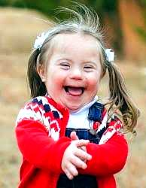
NEJČASTĚJŠÍ CHYBY PŘI KOMUNIKACI S LIDMI S MP
Podceňování, nedůvěra a předsudky (nemá to smysl)
Ignorování při opakovaném selhání
Nedostatek trpělivosti, spěchání
Málo snahy porozumět
Neodborné vedení (nesprávný přístup, komunikační metoda)
Nízká nabídka komunikačních prostředků, ignorování a podceňování problému (logopedie, AAK)
Komunikace za člověka s MP
Přílišné zaměření na nedostatky, tlak a stálá snaha zlepšovat (nepřijetí)
Mluvení o člověku v jeho přítomnosti
Nízká informovanost majority, výsměch, vyčlenění (spolužáci, populace)

Slide 18
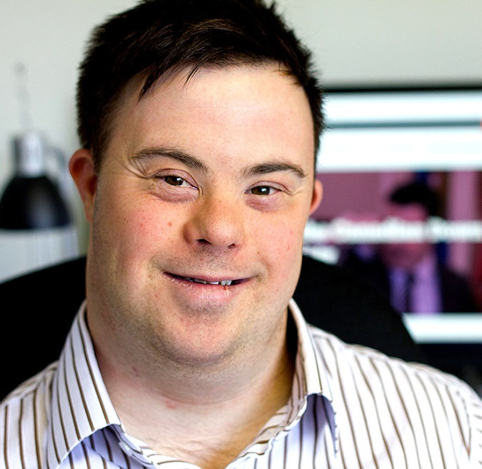
MOŽNOSTI ŘEŠENÍ A SPRÁVNÉHO PŘÍSTUPU PRO PODPORU KOMUNIKACE
Člověk na prvním místě
Respektovat
Důvěřovat
Nabídnout maximální odbornou podporu (logopedie, škola)
Včasná odborná diagnostika, orientace v příčinách a možnostech intervence
Významný vliv rodinného prostředí a propojení se školou
Být partnerem, pomocníkem a rovnocenným rádcem
Nabídnout dostatek podnětů ke stimulaci vývoje řeči
Komunikační učení formou hry, nácvik sociálních situací, vědomé zapojování komunikace
Osvěta (pochopení a informovanost majority, odbourávání bariér)
Zeptat se a požádat o pomoc není selháním
Tolerance k preferovanému způsobu komunikace

Slide 19

Zapojení co nejvíce osob do komunikačního rozvoje
Ve všech prostředích komunikovat jednotnou formou
Nabídnout dostatek času k sebeprojevení
Motivovat ke komunikaci (neboj se, má to smysl)
Pozitivní přístup, klidné vedení, předcházení deprivaci a nechuti komunikovat – nezaměřovat se na negativa
Příliš neopravovat – řekni to správně
Vyhýbat se situacím, kde je pravděpodobné selhání – budovat sebevědomí
Vlastní odborné znalosti, správný přístup, respektování odborných doporučení

Slide 20
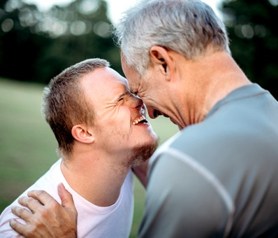
Vlastní správný řečový vzor – využít napodobovací schopnosti
S dospělým komunikovat jako s dospělým
Nikdy neignorovat, neshazovat, nepodceňovat (již malé dítě to intenzivně vnímá a vznikají bariéry a nedůvěra)
Mluvit o pocitech a obavách rovnocenně, neřešit potíže před dítětem
Zaměřit se na problematické oblasti bez nátlaku, vše formou hry, nácviku (artikulace, jazykový cit, gramatická stránka řeči, slovní zásoba, abstraktní pojmy
Stimulovat svalstvo orofaciální oblasti
Logopedická péče : nestresující, nenárazová, přirozená, společná běžná každodenní aktivita, nehodnocená, ne povinnost, nesouvisí se školou
Výběr vhodné formy komunikace - efektivní způsob dorozumívání (verbální, AAK, kombinace)

Slide 21
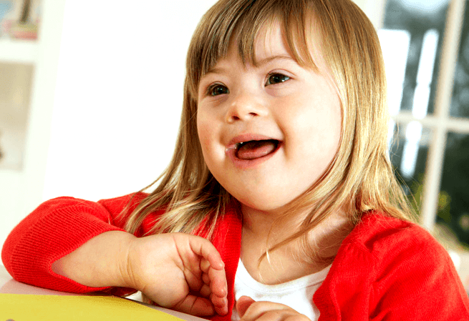
KOMUKACE S ŽÁKEM
S MP V RÁMCI ŠKOLY
– úloha učitele
PODPOROVAT KOMUNIKAČNÍ SCHOPNOSTI VE VŠECH PŘEDMĚTECH, NENÍ NUTNÉ BÝT LOGOPED!
Smysl inkluzivního vzdělávání na rozvoj komunikace
Významná role vztahu škola-rodina- asistent pedagoga (komunikace, upřímnost, rovnocennost, nenucenost)
Učitel = nejvýznamnější řídící prvek, rádce a determinant úspěšné komunikace a vztahů ve třídě
Důraz na informovanost spolužáků a jejich rodičů – předcházení nepochopení, předsudků, bariér
Vyzdvihnutí oboustranného přínosu
Zapojení do kolektivu pod pozitivním vedením, atmosféra přijetí (všichni jsme na jedné lodi, respektujeme se, nesoudíme se) – významný vliv správného přístupu na komunikaci
Podpora zapojení a sociálních vazeb i mimo vyučování

Slide 22
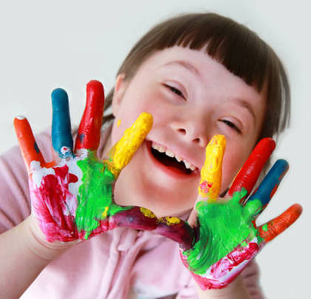
Nutnost průběžné práce s kolektivem (pravidelně od primárního sdělení)
Včasná detekce šikany, vyčleňování, citlivý přístup
Příliš netlačit na zapojování, přirozeně vytvářet příležitosti ke společným aktivitám, nenutit
Cílené vedení ke spolupráci nenásilnou formou
Potřeba zapojení rodičů do vzdělávání, podpora mimoškolních přirozených vztahů
Netrhat vazby (podporovat vztahy dětí již z MŠ)
Volit vhodný přístup k žákovi s odlišností – vyhnout se pocitům selhání (přizpůsobit hodnocení, aby se nikdo necítil ukřivděný či preferovaný, hodnocení má motivovat)

Slide 23
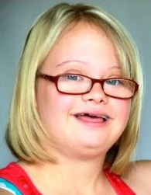
Nezaměřovat se na negativa, chválit a budovat pozitivní atmosféru a pospolitost
Nabízet sociální aktivity, ve kterých mohou obstát všichni
Zapojovat do výuky skupinové aktivity s důrazem na spolupráci a komunikaci
Dát spolužákům najevo, že jsou důležitým prvkem a pomocníky, poskytnout pocit hrdosti za nabídnutí pomoci bez lítosti
Zapojovat aktivity, kde není zásadním prvkem verbální komunikace (výtvarné, dramatické)

Slide 24
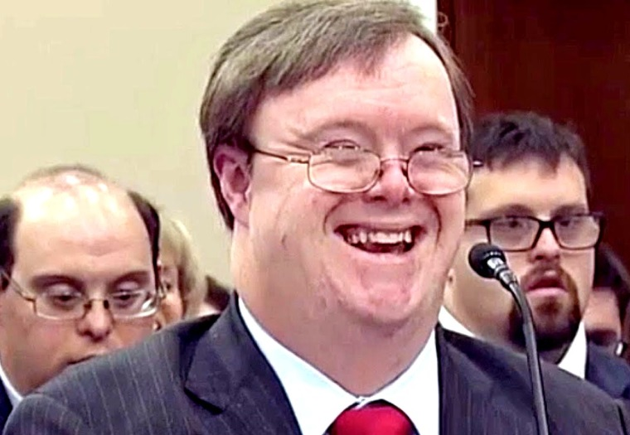
MOŽNOSTI PODPORY
KOMUKACE
Dle závažnosti
Vždy pod odborným vedením
Dbát na preference dítěte – v čem se cítí dobře
ORT (orofaciální regulační terapie)
Logopedická intervence (škola, klinická, neziskový sektor, rodina)
Systémy AAK

Slide 25
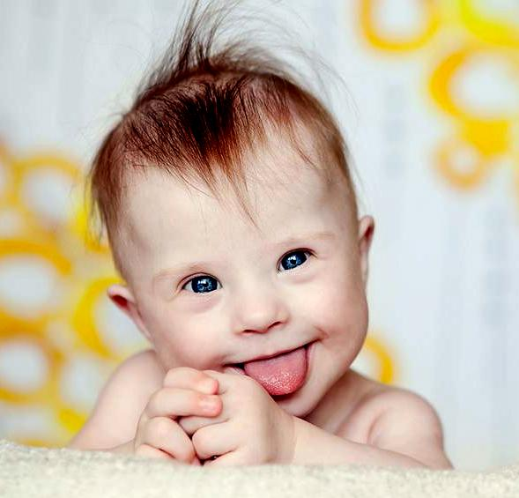
Orofaciální regulační terapie (ORT)
Reflexní metodika zaměřená na podporu správného držení těla a motoriky se speciálním zaměřením na rozvoj a podporu činnosti orofaciální oblasti
Stimulace polykání, sání, žvýkání, artikulace a funkce svalů obličeje a ústní oblasti formou vibrací, doteků a tlaku na určité body orofaciální oblasti – aktivizace, stimulace svalstva, redukce hypotonie
Využívá propojení motoriky a komunikace (řeč je motorickou dovedností)
Vhodná příprava pro následnou logopedickou péči

Slide 26
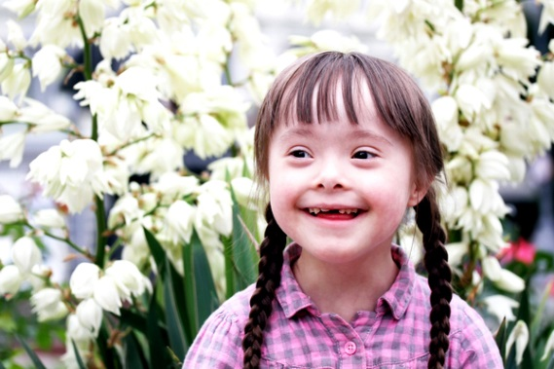
SYSTÉMY AAK VYUŽITELNÉ U OSOB S MP
Augmentativní = rozšiřující,
Alternativní = nahrazující
Najít vhodnou a efektivní formu
Zaškolit blízké
+ předcházení psychické a sociální deprivaci
+ možnost vyjádřit se
+ motivace ke komunikaci, prožití úspěchu a nalezení smyslu komunikace
- mohou potlačovat či zpomalovat verbální projevy
- vzbuzují pozornost
- eliminují možnosti komunikace s laickou veřejností
Piktogramy, Znak do řeči, VOKS, Makaton, Bazální stimulace

